Slide 1


Esculape Athena Traductions
Comment améliorer ma marge commerciale en vendant à l’international ?
Esculape Athena Traductions
84 Ter rue Turgot 78500 Sartrouville Tél 0660512555
Contact : contact@esculapeathenatraductions.com
Https://esculapeathenatraductions.com

Slide 2
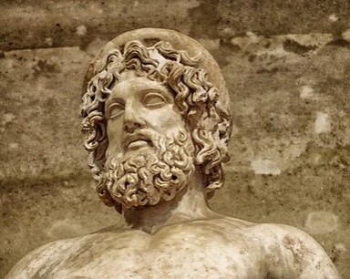
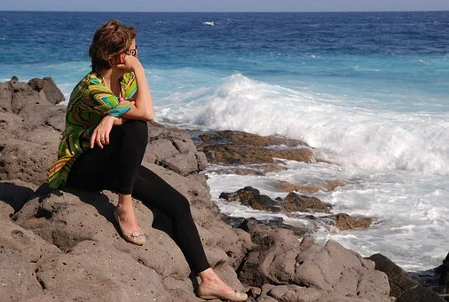
@Entrepreneurs dans les Sciences de la vie, quelle marge commerciale souhaitez-vous avoir pour votre entreprise ?
Vous vous retrouver aujourd'hui dans l'une de ces situations :
. Vous vendez à perte.
Vos prix d'achat du fait de la pénurie de matières premières ou de produits
se sont élevés, diminuant votre marge commerciale et votre bénéfice.
Votre ciblage de clients est à revoir car vous ne ciblez pas des clients riches.
Votre marge commerciale est bonne mais vous souhaiteriez conquérir
d'autres pays à l'international..

Slide 3

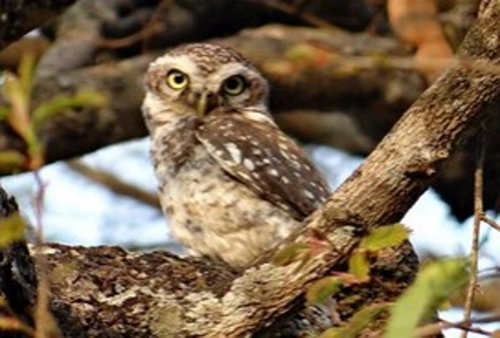
Dans cette conférence, nous réfléchirons sur les notions de :
Du Prix de vente.
Du prix psychologique.
Des outils qui vous permettraient de calculer votre marge commerciale afin de ne pas vendre à perte.
Des leviers qui vous permettraient d'augmenter votre marge commerciale (prix d'achat, des possibilités de vendre à l'international et donc de traduire votre site web et vos plaquettes commerciales..).

Slide 4
un prix de vente ?
Prix psychologique ?
Esculape Athena Traductions
84 Ter rue Turgot 78500 Sartrouville Tél 0660512555
Contact : contact@esculapeathenatraductions.com
Https://esculapeathenatraductions.com

Slide 5

Prix de vente ?

Slide 6
QUELLES SONT LES FORCES DE MON BUSINESS ?
Vous avez une forte notoriété?
Votre produit ou service est très demandé ?
Vous offrez un service complet ?
Vous y mettez un “supplement d’âme “ ?
Vos clients vous recommandent ?
Votre positionnement est en phase avec les clients ciblés ?

Slide 7
Les Forces
1ère Force : La Valeur ajoutée
L’identité
Management et la qualité de la relation clients
Le marketing
Aimer ses clients et être passionné(e)
Se faire accompagner sur la partie juridique et financière
Être passionné(e)
Les 7 forces qui permettent à toute entreprise de réussir dans les affaires (kimochi.fr)

Slide 8
QUELLES EN SONT LES FAIBLESSES ?
Les prix pratiqués sont-ils trop hauts ?
Pas assez de clients réguliers ?
Est-ce que l’image que je reflête est enphase avec mon positionnement ?
Mes qualités de leadership ?
Est-ce que mes partenariats fonctionnent ? ….
Est-ce que les marges pratiquées sont suffisantes ?

Slide 9
QUELLES EN SONT LES OPPORTUNITES ?
L’avenir démasqué
Prédire l’avenir des soins et des sciences de la vie ?
Deloitte 2025
L’avenir démasqué (deloitte.com)

Slide 10

QUELLES EN SONT LES OPPORTUNITES ?
L’international, une VRAIE opportunité pour développer son entreprise ?
Yes we can !!

Slide 11
Vous avez dit opportunité ?
Gagnez mieux votre vie en ciblant des clients riches
Des pays riches
Des segments de clients intéressés par votre offre
Être « seul(e) sur son marché
Proposez une offre différenciante
Augmentez votre marge commerciale

Slide 12
Comment y aller?
En traduisant votre site web et vos interfaces web !
En étant mieux compris par vos prospects étrangers
En étant plus proches de vos clients étrangers !
En rédigeant votre blog, pensez clients culture et clients étrangers !

Slide 13

Comment y aller?
En traduisant votre site web et vos interfaces web !
En étant mieux compris par vos prospects étrangers
En étant plus proches de vos clients étrangers !
En rédigeant votre blog, pensez clients culture et clients étrangers !
Dans quel(s) pays souhaitez-vous vous lancer ?

Slide 14
Comment y aller?
Répondez à notre enquête pour y voir aussi plus clair sur votre stratégie !
Nous pouvons vous aider !
Notre lien : https://bit.ly/3tnXw3y

Slide 15
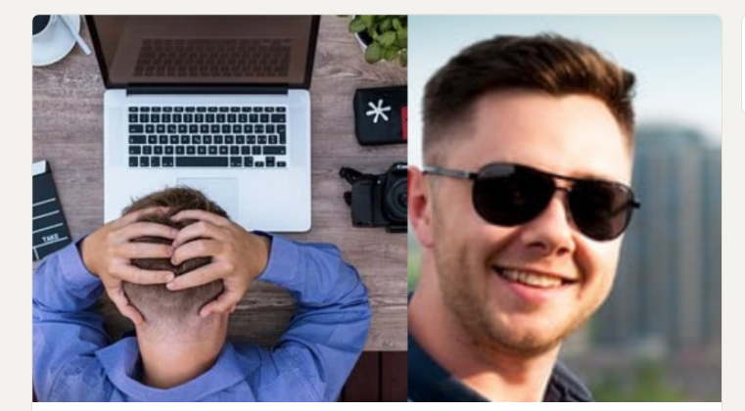
Notre promesse
Augmenter +-30 % votre Traffic,
Doubler votre marge commerciale
Acquérir plus de clients
Améliorer votre image
Et Être heureux…

Slide 16
Notre promesse
Augmenter +-30 % votre Traffic,
Doubler votre marge commerciale
Acquérir plus de clients
Améliorer votre image
Et Être heureux…

Slide 17
Notre CONTACT
Prenons rendez-vous pour discuter d’un partenariat sur vos projets de traduction !!
Voici le lien : https://calendly.com/valerieberanger
Notre mail : contact@esculapeathenatraductions.com
@clients, inscrivez-vous à notre espace membres https://esculapeathenatraductions.com

Slide 18
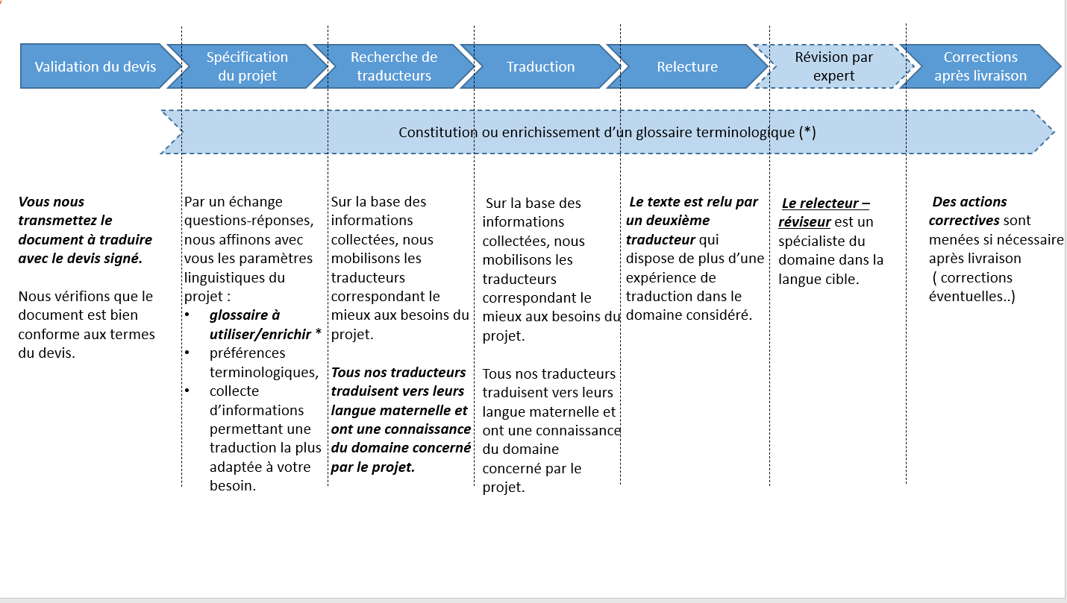

Slide 19


Slide 20
Parrainons
la Recherche Médicale
Protégeons l'innovation !
Participons à une meilleure hygiène de vie
Mobilisons les meilleurs talents
La curiosité
FAISONS PROGRESSER NOS CLIENTS
est un bon défaut en innovation
Créons des emplois !
Persévérons face aux difficultés !
Traduisons pour faire croître votre entreprise
!
La traduction qui a du sens
Yes We can
Ensemble, nous réussirons..

